Slide 1
Рамазанова Н.М. учитель начальных классов МБУ лицей №67 г.о. Тольятти
Зимние Олимпийские игры 2014

Slide 2
Российское представление Сочи-2014 на церемонии закрытия Олимпиады-2010

Slide 4
Зимние Олимпийские игры 2014 — международное спортивное мероприятие, которое пройдёт в российском городе Сочи с 7 по 23 февраля 2014 года. Столица Олимпийских игр Сочи 2014 была выбрана во время 119-й сессии МОК в городе Гватемала, столице Гватемалы 4 июля 2007 года. На территории России Олимпийские игры пройдут во второй раз (до этого в Москве в 1980 году прошли XXII летние Олимпийские игры), и впервые — зимние Игры. По окончании Олимпийских игр на тех же объектах будут проведены зимние Паралимпийские игры 2014. Организацией зимних Олимпийских и Паралимпийских игр 2014 занимается Оргкомитет «Сочи 2014».

Slide 5
Зимние Олимпийские игры.
I. 1924 г. Шамони. Франция. Первые зимние Олимпийские игры. II. 1928 г. Санкт-Мориц. Швейцария. III. 1932 г. Лейк-Плэсид. США. IV. 1936 г. Гармиш-Партенкирхен. Германия. V. 1948 г. Санкт-Мориц. Швейцария. VI. 1952 г. Осло. Норвегия. VII. 1956 г. Кортина д'Ампеццо. Италия. VIII. 1960 г. Скво-Вэлли. США. IX. 1964 г. Инсбрук. Австрия. X. 1968 г. Гренобль. Франция. XI. 1972 г. Саппоро. Япония. | XII. 1976 г. Инсбрук. Австрия. XIII. 1980 г. Лейк-Плэсид. США. XIV. 1984 г. Сараево. Югославия. XV. 1988 г. Калгари. Канада. XVI. 1992 г. Альбервиль. Франция XVIII. 1998 г. Нагано. Япония. XIX. 2002 г. Солт-Лейк-Сити. США. XX. 2006 г. Турин. Италия. XXI. 2010 г. Ванкувер. Канада. XXII. 2014 г. Сочи. Российская Федерация

Slide 6
Олимпийский огонь
Эстафета Олимпийского огня началась в Москве 7 октября 2013 года и закончится в Сочи 7 февраля 2014 года. Эстафета станет самой продолжительной за всю историю — 123 дня и самой протяжённой — более 40 тысяч километров. Олимпийский огонь будет пронесён через столицы всех 83-х субъектов Российской Федерации.
Эстафета будет состоять из четырёх этапов. Первый начался 7 октября 2013 года в Москве, куда огонь был доставлен из Афин. Далее в ходе автопробега он доберётся до Санкт-Петербурга. За 23 дня огонь посетит 15 основных городов Центрального и Северо-Западного федеральных округов. На втором этапе факел будет доставлен самолётом из Санкт-Петербурга во Владивосток, откуда в течение 30 дней он будет путешествовать по Северу и Дальнему Востоку страны. Вернувшись во Владивосток, огонь отправится в третье путешествие — поездом до Элисты. За 58 дней, которые организаторы отводят на этот этап, олимпийский огонь увидят жители 45 городов. На заключительном, четвёртом этапе, факел олимпийского огня автопробегом из Элисты через 10 городов юга страны прибудет в Сочи 7 февраля 2014 года. Олимпийский огонь побывал на самом глубоком озере мира — Байкале, на высочайшей европейской горной
вершине — Эльбрусе, на Северном полюсе. Кроме того, он побывал в космосе.
В эстафете олимпийского огня примут участие 14 тыс. факелоносцев.

Slide 7
Эмблема-логотип

Slide 8
Талисманы

Slide 9
Олимпийские часы

Slide 10
Слоган
«Жаркие. Зимние.Твои».
«Hot. Cool. Yours».

Slide 11
Монеты и банкноты

Slide 12
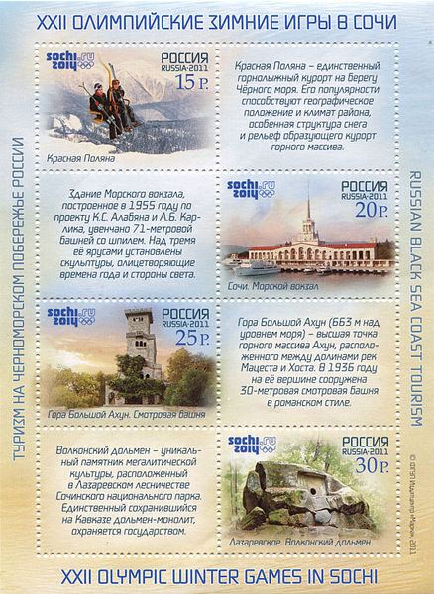
Соревнования
1. Биатлон
2. Бобслей
3. Скелетон
4. Кёрлинг
5. Коньковые виды спорта:
Конькобежный спорт
Фигурное катание
Шорт-трек
6 . Лыжные виды спорта:
Горнолыжный спорт
Лыжное двоеборье
Лыжные гонки
Прыжки на лыжах с трамплина
Фристайл
Сноуборд
7. Санный спорт
8. Хоккей с шайбой

Slide 13
Скоро огонь прибудет в Тольятти
Сегодня стало известно, что 24 декабря 2013 года в Тольятти будет доставлен Олимпийский огонь. Символ Олимпийских игр прибудет в Самарскую область в рамках национальной эстафеты. Всего в Самарской области Олимпийский огонь пробудет 2 дня.
В первый день прохождения эстафеты по самарской земле олимпийский огонь побывает в Сызрани и Тольятти, на следующий день, предположительно 25 декабря, - в Самаре.
Факел будут передавать из рук в руки будут знаменитости нашей губернии: известные спортсмены - гимнасты Алексей Немов и Максим Алешин, дзюдоист Тагир Хайбулаев, лыжник Игорь Усачев, бронзовый призер Паралимпиады - 2008 Наталья Далекова, победительница Паралимпиады – 2012 Николь Родомакина, боксер Василий Веткин, а также тренеры, общественные и творческие деятели - актер Юрий Долгих, директор команды КВН «СОК» Сергей Ларионов, мать-героиня Валентина Чекмарева, летчик-космонавт Михаил Корниенко, тренер по конькобежному спорту Анатолий Егоров.
Олимпийский огонь по Тольятти пронесут 24 декабря 19.00 по проспекту Степана Разина. Просим принять участие в этом знаменательном событии для нашей страны.

Slide 14
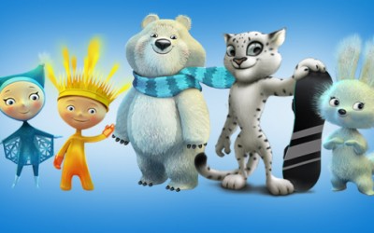
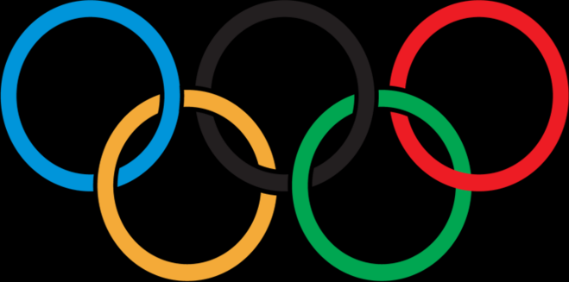

Slide 15
Источники информации:
http://www.sochi2014.com/games/sport/olympic-games/
http://ru.wikipedia.org/wiki/Зимние_Олимпийские_игры_2014
http://tonkosti.ru/Олимпиада_в_Сочи-2014
http://www.rg.ru/sujet/2655/
http://malichi-karandachi.blogspot.ru/

Slide 16
Спасибо за внимание!

